Slide 1


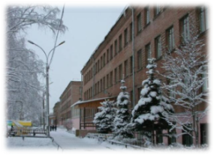
Развитие универсальных учебных действий как необходимое условие повышения качества образования
Планируемые результаты ФГОС
как вектор системы повышения качества образования
МУНИЦИПАЛЬНОЕ ОБЩЕОБРАЗОВАТЕЛЬНОЕ УЧРЕЖДЕНИЕ
«САНАТОРНАЯ ШКОЛА-ИНТЕРНАТ №6»
г. Ярославль 2020г.

Slide 2
Паспортизация личностных и метапредметных результатов
Федеральный уровень | Региональный/ Муниципальный уровень | Уровень образовательного учреждения
ФГОС НОО: личностные результаты метапредметные результаты предметные результаты Примерная ООП НОО | Рекомендации Департамента образования Ярославской области, ГУ ЯО «Центр профессиональной ориентации и психологической поддержки «Ресурс»: Личностные результаты образования: содержание, показатели, формирование | Паспорта результатов 10 личностных 16 метапредметных

Slide 3
Структура паспорта планируемого результата
Определение, содержание и основные сущностные характеристики
Место и значимость данного личностного результата в совокупном ожидаемом результате образования выпускника школы по завершении освоения ООП НОО
Планируемые уровни сформированности результата у выпускников, освоивших ООП НОО (содержательное описание )
Связь планируемого результата с содержанием и результатами конкретных учебных предметов

Slide 4
Определение, содержание и основные сущностные характеристики личностного результата №1
Под личностным результатом освоения основной образовательной программы начального общего образования
«Формирование основ российской гражданской идентичности, чувства гордости за свою Родину, российский народ и историю России, осознание своей этнической и национальной принадлежности; формирование ценностей многонационального российского общества; становление гуманистических и демократических ценностных ориентаций»
подразумевается сформированность у выпускника ценностно-смысловых установок, отражающих его социальные компетенции, сформированность его гражданской идентичности

Slide 5
Личностный результат
ООП НОО
Место, значимость и преемственность данного личностного результата в ожидаемом результате образования
Портрет выпускника начальной школы | Личностный результат ООП ООО
«любящий свой народ, свой край и свою Родину» | «Воспитание российской гражданской идентичности, патриотизма, любви и уважения к Отечеству, чувства гордости за свою Родину, на прошлое и настоящее многонационального народа России; осознание своей этнической принадлежности, знание языка, культуры своего народа, своего края, общемирового культурного наследия; усвоение традиционных ценностей многонационального российского общества; воспитание чувства долга перед Родиной»
«Формирование основ российской гражданской идентичности, чувства гордости за свою Родину, российский народ и историю России, осознание своей этнической и национальной принадлежности; формирование ценностей многонационального российского общества; становление гуманистических и демократических ценностных ориентаций»

Slide 6
Планируемые уровни сформированности результата у выпускников, освоивших ООП НОО
Содержательное описание | Основные признаки уровня
Базовый уровень
Первоначальные представления о единстве и многообразии языкового и культурного пространства России, о языке как основе национального самосознания; осознание значения русского языка как государственного языка Российской Федерации, языка межнационального общения; сформированность позитивного отношения к правильной устной и письменной речи как показателям общей культуры и гражданской позиции человека; об особой роли России в мировой истории, воспитание чувства гордости за национальные свершения, открытия, победы; о созидательном и нравственном значении труда в жизни человека и общества | Называет государственные символы, поет гимн России, называет выдающихся деятелей истории, и культуры, называет национальные трудовые свершения, открытия, победы и т.д. «Название страны и ее столицы, представление о том, где она расположена, понимание, что у каждого гражданина есть не только права, но и обязанности»
Осознание и принятие своей этнической и национальной принадлежности, принятие ценностей многонационального российского общества; Осознание значения русского языка как государственного языка Российской Федерации, как языка межнационального общения; сформированность позитивного отношения к правильной устной и письменной речи как показателям общей культуры и гражданской позиции человека; Ценностное отношение к созидательному и нравственному значению труда в жизни человека и общества. | «Знание собственной этнической принадлежности, представление о традициях русской культуры (национальные костюмы, народные праздники и пр.), отсутствие неприязни к тому, что он принадлежит к определенной национальной общности по рождению, и неприязни к представителям других национальностей, уважение их традиций и культуры». Позитивно относится к правильной устной и письменной речи как показателям общей культуры и гражданской позиции человека;
Опыт нравственно-ценностных переживаний за свою Родину, российский народ и историю России. | «Переживание чувства радости, гордости об известиях о достижениях своей страны, и обиды, жалости, когда получает информацию о национальных трагедиях; отсутствие радости, когда плохо отзываются о представителях других национальностей. Желание сделать что-то полезное для своей страны, бережное отношение к природе. «Показывает знание прав и обязанностей школьника своего возраста».

Slide 7
Уровни сформированности результата у выпускников, освоивших
ООП НОО
Содержательное описание | Основные признаки уровня
Повышенный уровень
Принятие и демонстрация своей гражданской позиции, гражданской идентичности, национальной и этнической принадлежности | Самостоятельно, используя возможности образовательной среды, организует (участвует) в общественно-полезной практике, конкурсах, олимпиадах краеведческой направленности, участвует в фольклорных фестивалях и т.д.

Slide 8
Связь личностного результата №1 с предметным результатам учебных предметов
(в соответствии с требованиями ФГОС)
Формулировка | Учебный предмет
«имеет первоначальные представления о единстве и многообразии языкового и культурного пространства России… , сформированность позитивного отношения к правильной устной и письменной речи как показателям общей культуры и гражданской позиции человека» | Русский язык
«…об особой роли России в мировой истории, воспитание чувства гордости за национальные свершения, открытия, победы» | Окружающий мир
«… о созидательном и нравственном значении труда в жизни человека и общества» | Технология

Slide 9

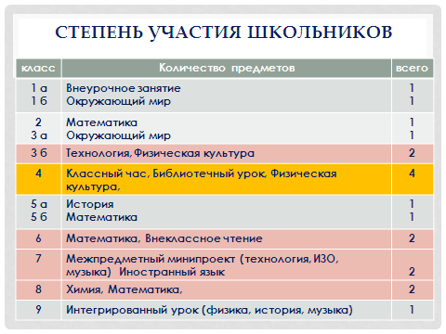
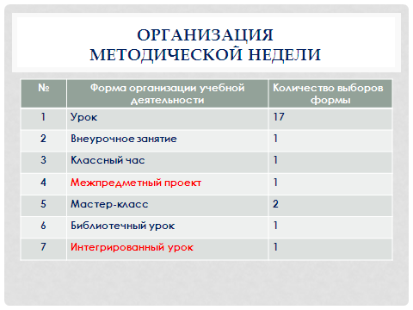
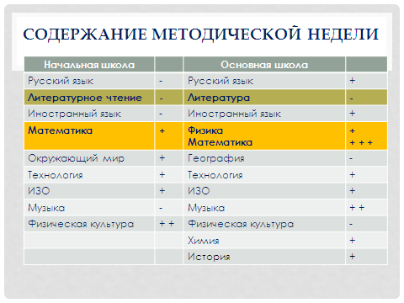
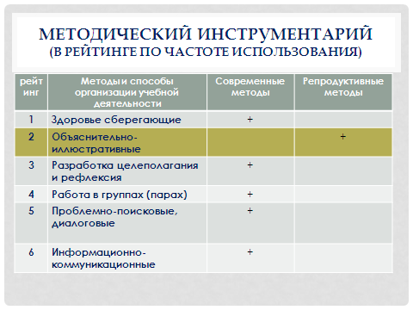
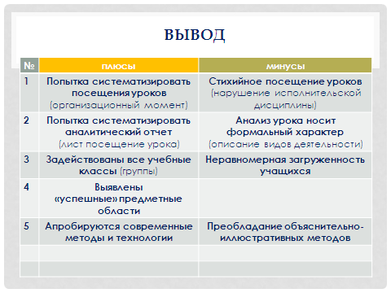
Образовательные технологии и методы работы

Slide 10
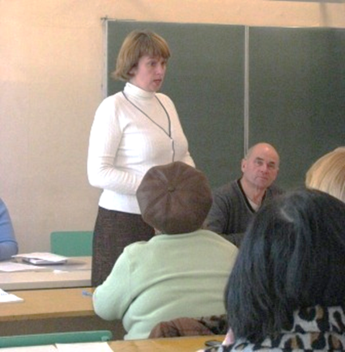
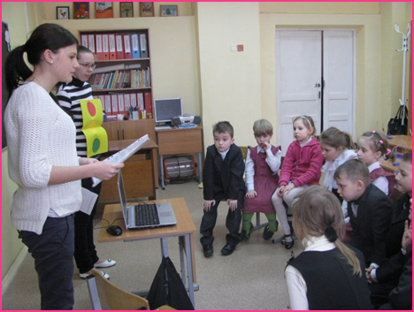
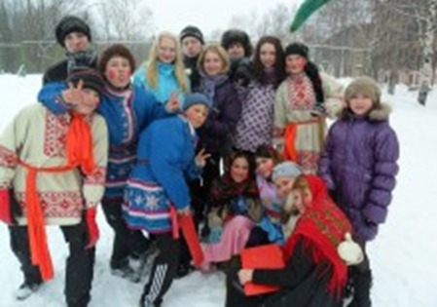
Достижение личностного результата №1 через междисциплинарные программы
Программа
духовно-нравственного развития и воспитания

Slide 11
Гражданско-патриотическое направление программы духовно-нравственного воспитания
Формируемые ценностные ориентации | Содержание деятельности
любовь к России, своему народу, своему краю; служение Отечеству; правовое государство; гражданское общество; закон и правопорядок; свобода личная и национальная; доверие к людям, институтам государства и гражданского общества | ценностные представления о любви к России, народам Российской Федерации, к своей малой родине – ярославскому краю; первоначальные нравственные представления о долге, чести и достоинстве в контексте отношения к Отечеству, к согражданам, к семье, школе, одноклассникам; элементарные представления о политическом устройстве Российского государства, его институтах, их роли в жизни общества, важнейших законах государства; представления о символах государства – Флаге, Гербе России, интерес к государственным праздникам и важнейшим событиям в жизни России, субъекта Российской Федерации, г. Ярославля и ярославской области уважительное отношение к русскому языку как государственному, языку межнационального общения; первоначальные представления о народах России, об их общей исторической судьбе, о единстве народов нашей страны; первоначальные представления о национальных героях и важнейших событиях истории России и ее народов; первоначального представления о базовых ценностях отечественной культуры, традиционных моральных нормах российских народов

Slide 12
Целостная образовательная среда
Направления | Содержание программы духовно-нравственного развития и воспитания |  |  | Виды учебной деятельности
 | урочная деятельность | внеурочная деятельность | внешкольная деятельность
Гражданско-патриотическое | Содержание учебных предметов Литературное чтение, Риторика, Окружающий мир, Музыка, Изобразительное искусство, Физическая культура; учебный проект «Моя малая родина», Тематические классные часы по проблемам гражданственности и патриотизма | Наглядная агитация: плакаты, картины, тематические экспозиции книг и журналов, портреты национальных героев и т.д.; Циклы бесед, часы общения, просмотр учебных фильмов, кинофильмов по гражданско-патриотической тематике, в том числе к 70-летию Победы в Великой Отечественной войне; Мероприятия (концерты), посвященные государственным праздникам: «День Победы», «День национального единства», «День независимости»; Тематические выставки рисунков; Конкурсы стихов, сочинений, конкурсы военной песни, патриотической песни, | Совместно с ГЦВР: городской конкурс гражданско-патриотической лирики: «Как жить и плакать без тебя», сбор волонтерских отрядов «Технология добра», городской конкурс-выставка «Люблю тебя, родная сторона»! Весенний добровольческий марафон «Даешь добро», Совместно с ДМЦ им. Ф. Ушакова: участие в традиционных мероприятиях в дни воинской славы и памятных дат России, в шествии к Вечному огню и митинге школьников города Ярославля, посвященному Дню Победы, Совместно с ДЮЦ «Ярославич»: городская игра «Основы правовых знаний» | - получают первоначальные представления о Конституции Российской Федерации, знакомятся с государственной символикой – Гербом, Флагом Российской Федерации, гербом и флагом субъекта Российской Федерации, в котором находится образовательная организация - знакомятся с героическими страницами истории России, жизнью замечательных людей, явивших примеры гражданского служения, исполнения патриотического долга, с обязанностями гражданина - знакомятся с историей и культурой родного края, народным творчеством, этнокультурными традициями, фольклором, особенностями быта народов России - знакомятся с важнейшими событиями в истории нашей

Slide 13
Диагностика уровня достижения личностного результата №1
Критерии и показатели | Диагностический инструментарий
Знаниевый критерий Показатели: - знает государственную символику РФ и субъекта Российской Федерации, в котором находится образовательная организация; - рассказывает о героических страницах истории России, значении государственных праздников, называет героев труда и воинской славы России; - знает историю и культуру родного края, называет этнокультурные традиции, фольклор, особенности быта народов России. Критерий: нравственно ориентированное отношение Показатели: - показывает эмоционально положительное отношение к нравственно-ценностным нормам поведения в социуме и группе; - Выражает положительное отношение к своей этнической и национальной принадлежности. Поведенческий критерий (модели поведения) Показатели: - проявляет заинтересованность в общественно-полезной, социальной практике, культурных мероприятиях; - участвует в проектной и исследовательской деятельности краеведческой направленности, организуемую образовательным учреждением. | тестирование (Методики : «Я – патриот», вариант классификации моральных дилемм Г.Уорка и Д.Кребса (Wark & Krebs,1996)…). анкетирование (Анкета «Недописанный тезис» …) Педагогическое наблюдение

Slide 14
Изменения в организации воспитательной работы в образовательных учреждениях
Социокультурныедуховно-нравственные ценности, обозначенные в ФЗ | Формирование у обучающихся чувства патриотизма Формирование у обучающихся чувства гражданственности Уважение к памяти защитников Отечества и подвигам Героев Отечества, Уважение к закону и правопорядку Уважение к человеку труда и старшему поколению Формирование у обучающихся чувства взаимного уважения Формирование у обучающихся бережного отношения к культурному наследию Уважение к традициям многонационального народа Российской Федерации Формирование у обучающихся бережного отношения природе и окружающей среде
Новые понятия, заданные в ФЗ | Рабочая программа воспитания (разрабатывается и утверждается организациями самостоятельно) с учетом включенных в примерные образовательные программы, указанные в части 91 статьи 12 настоящего Федерального закона, примерных рабочих программ воспитания и примерных календарных планов воспитательной работы
Структура рабочей программы воспитания | Раздел 1. Особенности организуемого в школе воспитательного процесса Раздел 2. Цель и задачи воспитания Раздел 3. Виды, формы и содержание деятельности Раздел 4. Основные направления самоанализа воспитательной работы

Slide 15
Содержательное наполнение разделов
Программы воспитания
Раздел 1. | Особенности организуемого в школе воспитательного процесса
Раздел 2. Цель и задачи воспитания | Цель формулируется с учетом базовых ценностей (см. Федеральный Закон и ФГОС). основе базовых общественных ценностей На каждую из поставленных школой задач воспитания должен быть ориентирован один из модулей Раздела 3
Раздел 3. Виды, формы и содержание деятельности | Инвариантные модули «Классное руководство» «Школьный урок» «Курсы внеурочной деятельности» «Работа с родителями» «Самоуправление» и «Профориентация» - для основной школы Вариативными модулями: «Ключевые общешкольные дела», «Детские общественные объединения», «Школьные медиа», «Экскурсии, экспедиции, походы», «Организация предметно-эстетической среды».
Раздел 4. Основные направления самоанализа воспитательной работы | Дается перечень основных направлений самоанализа (под поставленные задачи), который может быть дополнен указанием критериально-диагностической базы

Slide 16
Типовые задачи формирования универсальных учебных действий
№ | Класс типовых задач | Цель типовых задач
1 | учебно-познавательные | направлены на формирование и оценку умений и навыков, способствующих освоению систематических знаний
2 | учебно-познавательные | направлены на формирование и оценку навыка самостоятельного приобретения, переноса и интеграции знаний
3 | учебно-практические | направлены на формирование и оценку навыка разрешения проблем/проблемных ситуаций
4 | учебно-практические | направлены на формирование и оценку навыка сотрудничества
5 | учебно-практические | направлены на формирование и оценку навыка коммуникации
6 | учебно-практические и учебно-познавательные | направлены на формирование и оценку навыка самоорганизации и саморегуляции
7 | учебно-практические и учебно-познавательные | направлены на формирование и оценку навыка рефлексии
8 | учебно-практические и учебно-познавательные | направлены на формирование ценностно-смысловых установок
9 | учебно-практические и учебно-познавательные | направлены на формирование и оценку ИКТ-компетентности обучающихся

Slide 17
Типовые учебно-познавательные задачи на формирование и оценку навыка самостоятельного приобретения, переноса и интеграции знаний
Алгоритм формирования УУД | Вопросы и задания для учащихся
использование знаково-символических средств и/или логических операций: сравнение | Что общего в этих буквах (числах, рисунках, предметах, словах, явлениях)? Например, в обозначенном ряду все буквы прописные, все числа однозначные. Что разного в рядах звуков (чисел, рисунках, предметах, словах, явлениях т.д.) Назовите отличия одного от другого? Например, в одном ряду звуки гласные, в другом – согласные.
анализ | Выделить отдельные части слова (предложения, геометрической фигуры и т.д.) Что отличает ее (его) от других частей? Например, выделяем корень слова, окончание и приставку.
синтез | Соедините признаки (предметов, явления и т.д.) в одно целое. Например, геометрическая фигура с тремя углами - треугольник

Slide 18
Типовые учебно-познавательные задачи на формирование и оценку навыка самостоятельного приобретения, переноса и интеграции знаний
Алгоритм формирования УУД | Вопросы и задания для учащихся
обобщение | Логическая операция, посредством которой в результате получается понятие более широкого объема. Формируется через вопросы: Назови одним словом. О чём? Что поняли?, т. е. подведение итога.
классификация по родовидовым признакам | Разделение на группы согласно каким-либо определенным признакам.
установление аналогий и причинно-следственных связей | Подобие, сходство предметов, явлений, процессов, величин и т. п. в каких-либо признаках, свойствах. Данная операция идет в неразрывном единстве с причинно-следственными связями (Причина – это совокупность условий, обстоятельств, действие которых приводит к появлению следствия) Выполните по образцу, такой же как; если…, то…, потому что.
построение рассуждений | Ряд мыслей, изложенных в логически последовательной форме. Проговаривание алгоритма вслух. Например: с чего начнем решать задачу? Что дальше?
отнесение к известным понятиям | Формируется через вопросы: На что (известное) похожа эта фигура?

Slide 19
Как «научить учиться»?
Сравнение
В чем сходство и различие?
1. Выражений:
6 + 2 и 6 – 2; 9 ⋅ 4 и 9 ⋅ 5; 6 + (7 + 3) и (6 + 7) + 3;
2. Чисел:
32 и 45; 32 и 42; 32 и 23; 1 и 11; 2 и 12; 111 и 11; и т.д.
Что общего и разного в текстах задач?
Коля поймал 2 рыбки, Петя – 6. На сколько больше рыбок поймал Петя, чем Коля?
Коля поймал 2 рыбки, Петя – 6. Во сколько раз больше рыбок поймал Петя, чем Коля?

Slide 20
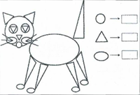
Как «научить учиться»?
Анализ
Из скольких отрезков состоит ломаная?
Из каких фигур выполнен рисунок?

Slide 21
Как «научить учиться»?
Синтез
Игра «Собери пословицы»
Семеро……….. | ….а имей сто друзей.
Старый друг….. | … в поле не воин.
Не имей сто рублей,…. | …лучше новых двух.
Один…….. | …одного не ждут.
Задачи с недостающими данными:
У бабушки было 2 черных и 5 белых кроликов.
Поставьте вопрос к задаче.
Люба записала 10 мелодий на свой мобильный телефон, а Вера на 6 мелодий ______? Сколько мелодий записала Вера? Дополни условие задачи так, чтобы задача решалась:
а) сложением; б) вычитанием.

Slide 22
Как «научить учиться»?
Обобщение
КГ
Т
котик
котёнок
кот
котище
Г
Ц
Единицы
массы
Родственные
(однокоренные)
слова

Slide 23

Как «научить учиться»?
Классификация по родовидовым признакам
1. Какая фигура «лишняя»? Докажи свой выбор.
Раздели на группы.
2. Найди ошибки в словах. Раздели слова на группы. В первую группу запиши слова с удвоенной согласной, в другую все остальные.
Апетит, охрана, сосна, жужать, Росия, дорога, руский, хлопушка, пасажир, весна, школа, алея.

Slide 24
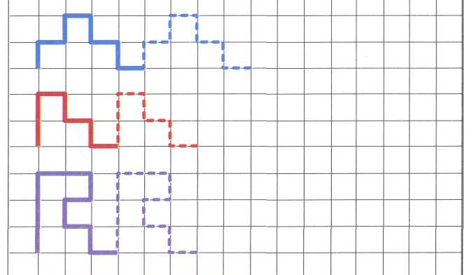
Как «научить учиться»?
Установление аналогий и причинно-следственных связей
Выполни по образцу:
Тропа зверя - звериная тропа
Улицы города -…………………
Берег моря -…………………….
Костюм для спорта -………….
Полёт в космос -……………..
Продолжи узор
К каждому произведению составьте по 2 равенства на деление.
Работайте по образцу.
2х3=6 2х4= 2х8= 7х2=
6:3=2
6:2=3

Slide 25
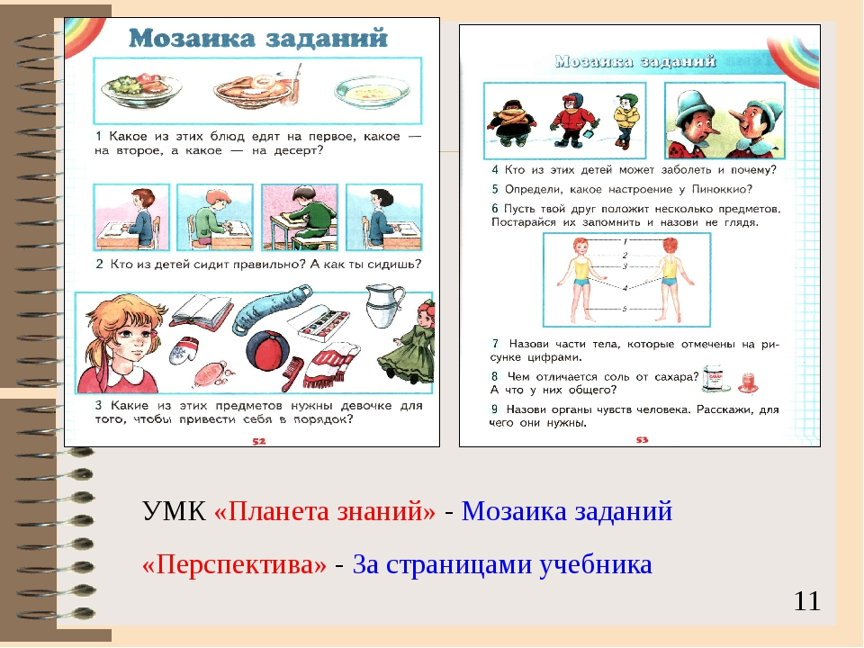
Как «научить учиться»?
Построение рассуждений
Пользуясь данным алгоритмом, объясните решение ещё нескольких выражений.
Составление плана
решения задачи: 1) х
2) +

Slide 26



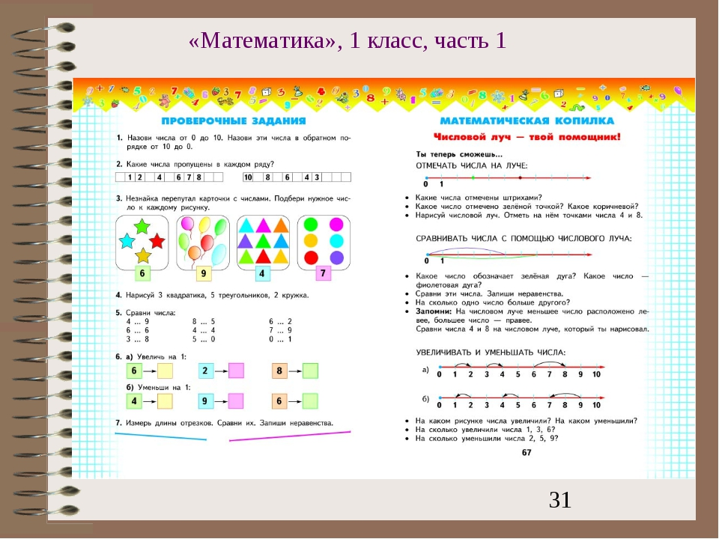
Как «научить учиться»?
Отнесение к известным понятиям
1. На что похожа эта фигура?
2. Назови
пропущенные числа.
1, 2, 3, 4, 5, 6, 7, 8, 9, 10
3. Незнайка перепутал карточки с числами. Подбери нужное число к каждому рисунку.

Slide 27
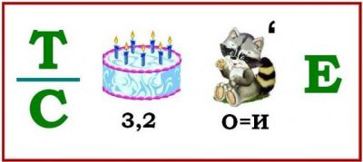

Какие логические операции формируются при разгадывании ребусов?
НАСТРОЕНИЕ

Slide 28
Итоговая оценка достижения метапредметных результатов
Нормативно-правовое обеспечение ИИП
Локальный акт | Основная образовательная программа
Положение об индивидуальном итоговом проекте Общие положения Цели и задачи выполнения ИИП Требования к подготовке итогового индивидуального проекта Требования к содержанию и направленности итоговых индивидуальных проектов Организация проектной деятельности Требования к оформлению итогового индивидуального проекта Требования к защите итогового индивидуального проекта Организация защиты итогового индивидуального проекта Права и ответственность сторон Критерии оценки итогового индивидуального проекта | 1.3. Система оценки достижения планируемых результатов освоения основной образовательной программы основного общего образования 1.3.2. Особенности оценки личностных, метапредметных и предметных результатов Результаты итоговой аттестации и уровень достижения личностных, метапредметных и предметных результатов фиксируются при подготовке и защите индивидуального итогового проекта. Выполнение индивидуального итогового проекта (ИИП) обязательно для каждого обучающегося 9 класса, его невыполнение равноценно получению неудовлетворительной оценки по любому учебному предмету.

Slide 29
Критерии оценки итогового индивидуального проекта
Критерий | Содержание и балльная система оценки
ИКТ-компетентность | 1 балл - работа оформлена без учета требований, предъявляемых к написанию письменных работ. 2 балла - работа оформлена с учетом предъявляемых к написанию письменных работ, но имеются явные недочеты, ошибки в тексте; 3 балла - работа оформлена с учетом предъявляемых к написанию письменных работ, но имеются существенные недочеты; 4 балла - работа оформлена с учетом требований, предъявляемых к написанию письменных работ, имеются небольшие недочеты 5 баллов - работа выполнена в полном соответствии предъявляемыми требованиями

Slide 30
Критерии оценки итогового индивидуального проекта
Критерий | Содержание и балльная система оценки
Оценка читательской грамотности | 1 балл – работа выполнена на предметной основе; процедура защита показала слабое владение речевыми средствами, логическими операциями, отсутствие навыков критического мышления, не умение самостоятельно мыслить.
 | 2 балла – работа выполнена на межпредметной основе; процедура защита показала слабое владение речевыми средствами, логическими операциями, навыками критического мышления, умение самостоятельно мыслить.
 | 3 балла – работа выполнена на межпредметной основе; процедура защита показала недостаточное владение речевыми средствами, логическими операциями, навыками критического мышления, умение самостоятельно мыслить; Продемонстрировано недостаточное владение читательской грамотностью;
 | 4 балла – работа выполнена на межпредметной основе; процедура защита показала достаточное владение речевыми средствами, логическими операциями, навыками критического мышления, умение самостоятельно мыслить; Продемонстрировано достаточное владение читательской грамотностью. Имеются небольшие недочеты при ответах на вопросы.
 | 5 баллов – работа выполнена на межпредметной основе; процедура защита показала свободное владение речевыми средствами, логическими операциями, навыками критического мышления, умение самостоятельно мыслить; продемонстрирована способность приобретать новые знания и/или осваивать новые способы действий, достигать более глубокого понимания проблемы. Читательскоая грамотность сформирована

Slide 31
Критерии оценки итогового индивидуального проекта
Критерий | Содержание и балльная система оценки
Сформированность регулятивных, коммуникативных и познавательных учебных действий | 1 балл - работа не доведена до конца и представлена комиссии в незавершенном виде. 2 балла - продемонстрированы навыки определения темы и планирования работы. Работа доведена до конца и представлена комиссии; некоторые этапы выполнялись под контролем и при поддержке руководителя. Автор отвечает на вопросы при поддержке руководителя проекта. 3 балла – работа доведена до конца и представлена комиссии; некоторые этапы выполнялись под контролем руководителя. При этом проявляются отдельные элементы самооценки и самоконтроля обучающегося. Тема ясно определена. Текст/сообщения достаточно структурирован. Работа/сообщение вызывает интерес. Автор отвечает на вопросы. 4 балла – продемонстрированы навыки определения темы и планирования работы. Работа доведена до конца и представлена комиссии; некоторые этапы выполнялись при поддержке руководителя. При этом ясно прослеживаются самостоятельность и самоконтроль обучающегося. Тема определена ясно. Все мысли выражены логично, последовательно, аргументированно. Работа/сообщение вызывает интерес. Автор свободно отвечает на вопросы. 5 баллов. Работа доведена до конца и представлена комиссии. При этом проявляются самостоятельность и самоконтроль обучающегося. Тема определена ясно. Все мысли выражены ясно, логично, последовательно, аргументированно. Работа/сообщение вызывает интерес. Контроль и коррекция осуществлялись самостоятельно. Автор свободно отвечает на вопросы.

Slide 32
Выбор учебных предметов обучающимися
Учебный предмет | 2018/2019 | Учебный предмет | 2019/2020
Литература | 3 | Химия | 8
Технология | 3 | История, обществознание | 6
Иностранный язык | 2 | Физика | 5
История, обществознание | 2 | География | 4
География | 2 | Иностранный язык | 1
Физика | 1 | Математика | 1
Биология | 1 | Изобразительное искусство | 2
Химия | 1 | Экология | 1
Музыка | 1 | Технология | -
Математика | 1 | Русский язык | -
Русский язык | 1 | Литература | -
Физическая культура | - | Физическая культура | -
ОБЖ | - | ОБЖ | -
Изобразительное искусство | - Всего 18 ч. | Биология | - Всего 28 ч.

Slide 33
Результаты работы по ИИП
Учебный предмет | К-во выборов за два года | Повышенный уровень достижения метапредметных результатов 2018/2019 | Повышенный уровень достижения метапредметных результатов 2019/2020
Химия | 9 | 1 ч.
История, обществознание | 8 |  | 2 ч.
Физика | 6 | 1 ч. | 1 ч.
География | 6 | 2 ч. | 2 ч.
Иностранный язык | 3 |  | 1 ч.
Технология | 3 | 1 ч. | -
Литература | 3 |  | -
Математика | 2 | 1 ч.
Изобразительное искусство | 2
Музыка | 1 | 1 ч. | -
Экология | 1
Русский язык | - |  | -
ОБЖ | - |  | -
Биология | - |  | -
Физическая культура | - |  | -

